Slide 1

拳 净 — 全民净水
New retail + Everybody clean water

Slide 2
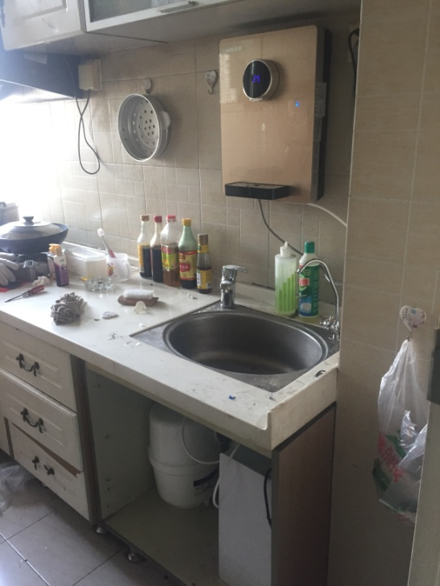

产品介绍
（猛然发现，50元拳净净水器的水质=商场几千元净水器的水质 ）
彻底杜绝饮水污染 健康饮用每一滴水
①
拳净净水器实景拍摄
扫描或者搜索微信小程序“拳净”
免费预约安装一台拳净设备
安装之后充值使用，最低充50元就可以激活使用
按用水量收费，0.2元一升！科学！
②
拳净1.0版本搭载于 — 微信小程序

Slide 3

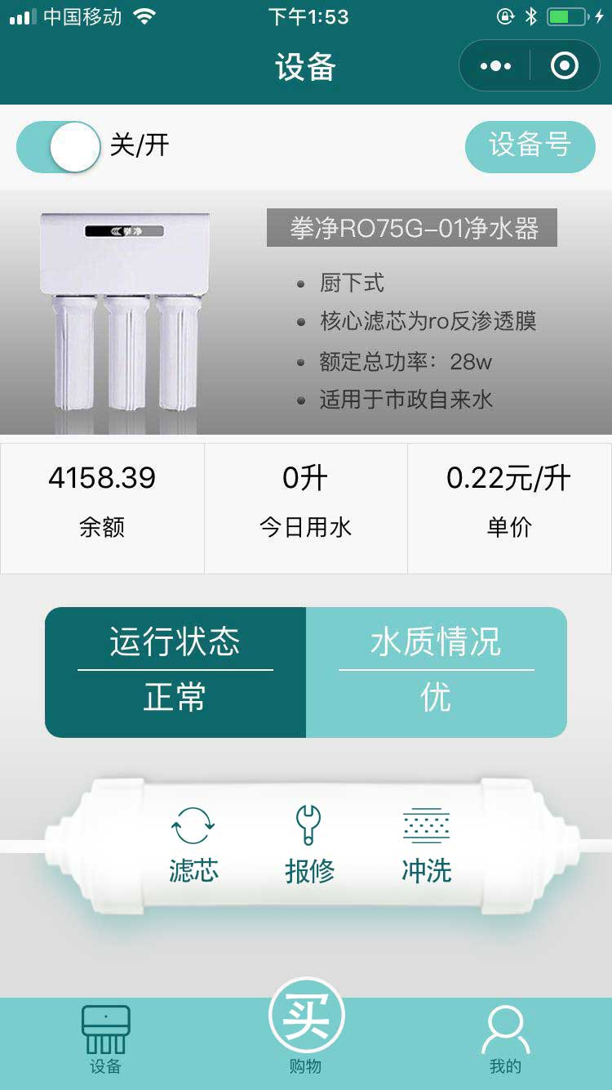

小程序设备页面
拳净1.0版本搭载于 — 微信小程序
简单实用
水量只多不少
物联网
即充即用，不用为高额的保养费用烦脑，充多少钱过滤多少水，公正。
云管理，每台设备连接云端，在线查看水质，专人24小时值班在线服务。
采用流量计费，机械设定，只会多放水，不会少放水。厚道的设定，

Slide 4
运营数据
运营数据
截止目前，净水器用户180个
小程序商城用户260个
全年运营总额：
80
164
352
63
82
90
247920
净
水
器
用
户
货
架
活
跃
用
户
其
他
注
册
用
户
发展潜力巨大，市场一片蓝海
目前为止，零售行业内未出现同类型产品

Slide 5
融资需求
1
缺乏人才，缺乏人才储备。
2
硬件设备需要投入。
3
营销推广需要更多的资金支持。
4
传统粗放式配送体系成本过高，需要资金来优化精细化运作。长远看减小成本。
出让股份18%
融资80万
5
仓库管理、货物管理、无人货架硬件升级
6
一切加速拳净的发展 — 一个正能量的公司、一个负责任的公司应该加速发展。

Slide 6
感谢观看!
Thanks for. Your attention

